Slide 1


第4章 设备管理

Slide 2

要点FOCUS
IO控制方式
01
缓冲管理
02
设备分配
03
设备管理
04
磁盘存储器管理
05
Notes:
模板来自于 http://meihua.docer.com/
2

Slide 3
学
1
了解I/O系统的基本概念
习
2
了解I/O系统的分类、接口
3
理解设备控制器的基本功能
要
4
理解常见的I/O控制方式
5
理解缓冲管理过程
求
6
理解设备分配算法、SPOOLing技术
7
理解设备驱动程序
8
理解磁盘调度算法和磁盘高速缓存

Slide 4
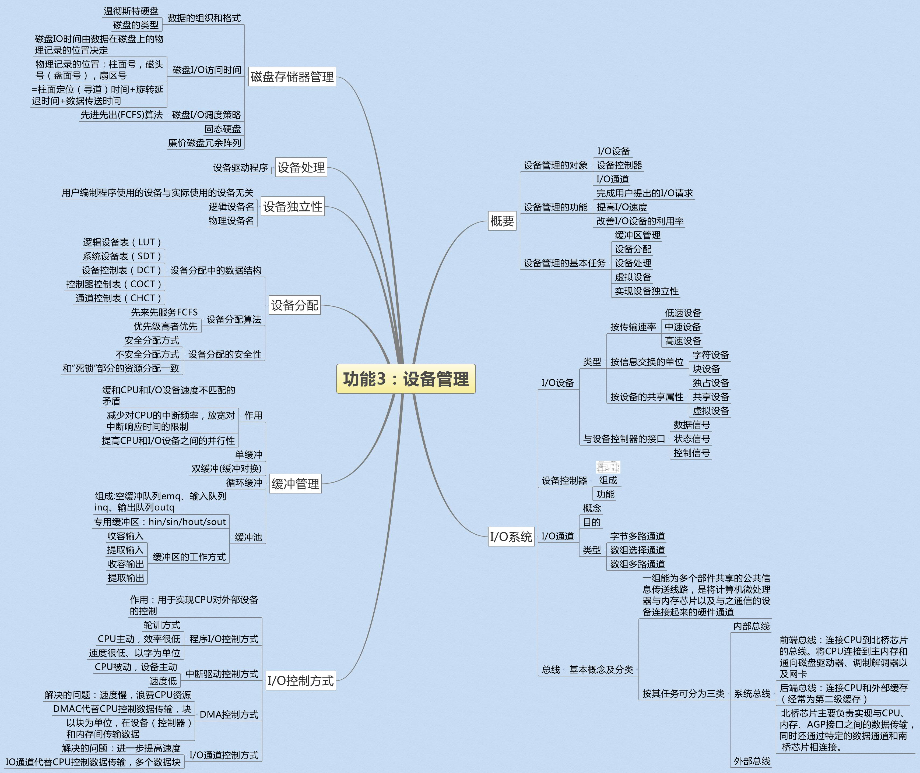






Slide 5

You Know !
计算机系统的一个重要组成部分是I/O系统，在该系统中包括用于实现信息输入、输出和存储功能的设备和相应的设备控制器，在有些大型机中，还有I/O通道或I/O处理机。
I/O设备是计算机系统中重要的资源，并且品种繁多，功能各异，因此设备管理是操作系统中最繁杂而且硬件紧密相关的部分。
设备管理的对象是I/O设备，设备控制器和I/O通道。
设备管理的基本任务是完成用户提出的I/O请求，提高I/O速度，改善I/O设备的利用率。
设备管理的功能包括缓冲区管理、设备分配、设备处理、虚拟设备以及实现设备独立性等。

Slide 6

I/O系统 lnput&Output System

Slide 7
I/O系统
I/O系统由I/O设备、设备控制器、I/O通道(大、中型计算机系统)和总线组成等组成。
计算机的I/O系统是主机和外设之间的数据传送系统，目前主要有总线型结构和通道型结构两种类型。
与计算机相连接的外部设备有字符设备和块设备两种类型。
前者一次只能传送一个字符，传送速度比较低；
后者一次可以传送一个字符块，传送速度快，效率高，如图6-1所示为总线型IO系统结构示意。

Slide 8
图 6-1 总线型IO系统结构示意图
Hi, what do you find from the figure?
From the figure, you can find that CPU and Memory may be directly linked to BUS, but the other devices can't be linked to BUS and they can be linked to BUS by Device Controller (DC).

Slide 9
I/O设备
1 I/O设备的类型
1) 按传输速率分类，如表6-1。
2) 按信息交换的单位分类，如表6-2。
3) 按设备的共享属性分类，如表6-3。
2设备与控制器之间的接口

Slide 10
设备控制器
设备控制器是计算机中的一个实体，其主要职责是控制一个或多个I/O设备，以实现I/O设备和计算机之间的数据交换。它是CPU与I/O设备之间的接口，它接收从CPU发来的命令，并去控制I/O设备工作，以使处理机从繁杂的设备控制事务中解脱出来。
设备控制器是一个可编址的设备，当它仅控制一个设备时，它只有一个唯一的设备地址；若控制可连接多个设备时，则应含有多个设备地址，并使每一个设备地址对应一个设备。

Slide 11
设备控制器
设备控制器的复杂性因不同设备而异，相差甚大，于是可把设备控制器分成两类：
一类是用于控制字符设备的控制器，
另一类是用于控制块设备的控制器。
在微型机和小型机中的控制器，常做成印刷电路卡形式，因而也常称为接口卡，可将它插入计算机。
有些控制器还可以处理两个、四个或八个同类设备。

Slide 12
设备控制器
1 设备控制器的基本功能
(1)接收和识别命令
(2)数据交换
(3)标识和报告设备的状态
(4)地址识别
(5)数据缓冲
(6)差错控制

Slide 13
设备控制器
2 设备控制器的组成
(1)设备控制器与处理机的接口
(2)设备控制器与设备的接口
(3)I/O逻辑
数据传输的过程：CPU↔内存↔设备控制器↔设备

Slide 14
I/O通道
1通道设备的引入
设备控制器减少了CPU对I/O的操作，但是当I/O设备较多时，设备控制器的数量也会增加，于是又退化到了类似早期设备较少时的情形，因而CPU的负担仍然很重。
改进措施：
为了实现速度匹配，并使CPU与I/O操作尽可能地并行工作，以提高CPU的利用率，IBM公司提出了“通道”的概念。
通道是一种通过执行通道程序管理I/O操作的控制器，它使CPU与I/O操作达到更高的并行度。
在采用通道的系统中，除了一般的机器指令系统外，系统还设置了供通道专用的一组通道指令，用通道指令编制成通道程序。

Slide 15
I/O通道
1通道设备的引入
通道的任务：由CPU处理的I/O任务转由通道承担，从而把CPU从繁杂的I/O任务中解脱出来。
具体地，使数据的传送独立于CPU，使有关对I/O操作的组织、管理及其结束处理尽量独立，以保证CPU有更多的时间去进行数据处理，从而建立独立的I/O操作。
数据传输的过程：CPU↔内存↔主通道↔子通道↔设备控制器↔设备

Slide 16
I/O通道
2通道类型
(1)字节多路通道
字节多路通道可以连接多台慢速I/O设备，以交叉方式传送数据，即各设备轮流使用通道与主存进行数据传送，且每次只传送一个字节。因为每次数据传送仅占用了不同的设备各自分得的很短的时间片，所以大大提高了通道的利用率。
子通道采用时间片轮转法调度，低速

Slide 17
I/O通道
2通道类型
(2)数组选择通道
数组选择通道可以连接多台快速I/O设备，但每次只能从中选择一台设备执行通道程序，进行主存与该设备之间的数据传送。
当数据传送完后，才能选择另一台设备。在这种工作方式中，数据传送以成组方式进行，传送速率很高，多用于连接快速I/O设备。
但因连接在选择通道上的多台设备，只能依次使用通道与主存传送数据，故设备之间不能并行工作，且整个通道的利用率不高

Slide 18
I/O通道
2通道类型
(3)数组多路通道
数组多路通道综合了选择通道和字节多路通道的优点，它有多个子通道。结构上采用字节多路通道方式，可以像字节多路通道那样，执行多路通道程序，使所有子通道分时共享总通道；传输方式采用数组方式，可以像选择通道那样进行成组数据的传送，因而高速，利用率高。

Slide 19
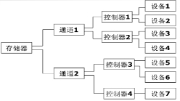
/O通道
3“瓶颈”问题

Slide 20
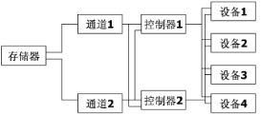
I/O通道
3“瓶颈”问题

Slide 21
I/O通道
4通道的工作过程
(1)初始化
(2)通道和设备的启动
(3)数据传送
(4)通道程序的结束

Slide 22
总线结构

Slide 23
I/O控制方式

Slide 24
程序I/O方式
在早期的计算机系统中，由于无中断机构，处理机对I/O设备的控制，采取程序I/O方式（Programmed I/O方式）。
在程序I/O方式中，由于CPU的高速性和I/O设备的低速性，致使CPU 的绝大部分时间都处于等待I/O设备完成数据I/O的循环测试中，造成对CPU的极大浪费。
这种轮询的方式中，因为在CPU中无中断机构，使 I/O设备无法向CPU报告它已完成了一个字符的输入操作，所以需要CPU不断地测试I/O设备的状态。效率非常低，一次可能读取不到一个字节，如图6-7所示。

Slide 25
图 6-7 程序IO方式

Slide 26
中断驱动I/O控制方式
程序I/O方式方式中，CPU主动挨个端口轮询是否有数据要处理，极大地浪费了CPU资源，从而使得整个系统的效率底下
中断驱动I/O控制方式将CPU主动轮询的方式做出了改进，CPU处于被动的位置，等到有设备请求进行输入数据的时候，才去响应，从而提高了CPU的利用率。
也就是说，引入中断之后，每当设备完成I/O操作，便以中断请求方式通知CPU，然后进行相应处理。但由于CPU直接控制输入输出操作，每传达一个单位信息。
相对程序IO方式，CPU资源得以有效地利用。但是每传达一个单位信息都要发生一次中断，仍然消耗大量CPU时间，因此速度较低。

Slide 27
直接存储器访问DMA控制方式
1 DMA控制方式
DMA控制器(DMAC)是一种在系统内部转移数据的独特外设
可以将其视为一种能够通过一组专用总线将内部和外部存储器与每个具有DMA能力的外设连接起来的控制器，如图6-8所示。
它之所以属于外设，是因为它是在处理器的编程控制下来执行传输的。
值得注意的是，通常只有数据流量较大(KBps或者更高)的外设才需要支持DMA能力，这些应用方面典型的例子包括视频、音频和网络接口。

Slide 28
图 6-8 DMA控制器的组成

Slide 29
直接存储器访问DMA控制方式
DMA方式，在一定程度上提升了IO速度，把CPU从低效地IO操作中解脱出来，提高了CPU的利用率，从而提高了整个系统的效率。
特点：
1)数据传送的单位：数据块
2)数据传输的方向：设备(控制器)←→内存

Slide 30
直接存储器访问DMA控制方式
2 DMA控制器的组成
DMA控制器由命令/状态寄存器CR、内存地址寄存器MAR、数据寄存器DR和数据计数器DC组成。

Slide 31
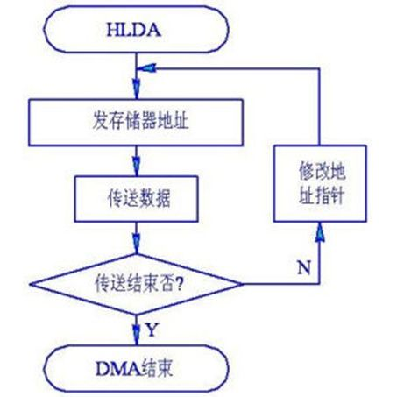
直接存储器访问DMA控制方式
3 DMA工作过程

Slide 32
I/O通道控制方式
1 I/O通道控制方式
I/O通道方式是DMA方式的发展
它可进一步减少CPU的干预，即把对一个数据块的读(或写)为单位的干预，减少为对一组数据块的读(或写)及有关的控制和管理为单位的干预。
同时，又可实现CPU、通道和I/O设备三者的并行操作，从而更有效地提高整个系统的资源利用率。

Slide 33
I/O通道控制方式
1 I/O通道控制方式
(1)解决的问题
进一步提高速度，提高CPU利用率。IO通道对此极为有效。
(2)特点
1) 数据传送的单位：多个数据块
2) 数据传输的方向：通道←→内存

Slide 34
I/O通道控制方式
1 I/O通道控制方式
(1)解决的问题
进一步提高速度，提高CPU利用率。IO通道对此极为有效。
(2)特点
1) 数据传送的单位：多个数据块
2) 数据传输的方向：通道←→内存

Slide 35
I/O通道控制方式
2 通道程序
通道通过执行通道程序，与设备控制器一起实现对I/O设备的控制，达到CPU、通道和I/O设备的并行操作。

Slide 36
缓冲管理

Slide 37
缓冲管理
在设备管理部分，存在的主要矛盾是高速的CPU和低速I/O设备之间速度不匹配的问题。
对于这种问题，处理的方法一般是增加缓冲。
类似的，在计算机网络通信中，高速发送设备和低速接收设备之间为了防止数据的丢失，也会增加缓冲区。

Slide 38
缓冲解决的问题
缓和CPU和I/O设备速度不匹配的矛盾；
减少对CPU的中断频率，放宽对中断响应时间的限制；
提高CPU和I/O设备之间的并行性。

Slide 39
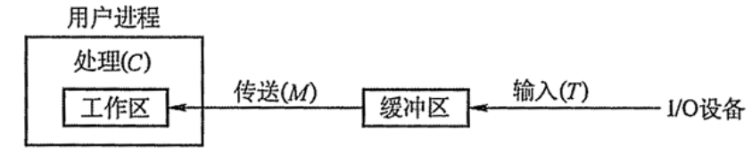
单缓冲

Slide 40
双缓冲
双缓冲，也成缓冲对换。在IO设备和CPU之间设置了两个缓冲区，使得它们能够交替访问不同的缓冲区，从而提高数据处理的效率。在输入与输出的速度基本匹配时可得到较好的效果，否则，由于缓冲区太少，不能缓解IO设备和CPU之间的速度压力。双缓冲退化为单缓冲。
存在问题：当速度不匹配时效果退化到单缓冲机制的程度。
解决办法：增加缓冲个数，按照循环链的方式组织缓冲区，如图6-11所示。

Slide 41
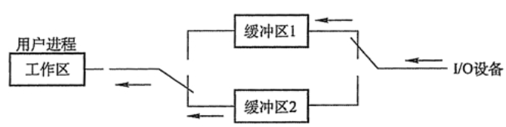
图6-11 双缓冲机制

Slide 42
循环缓冲
因为双缓冲机制存在的问题和解决思路，增加缓冲区以减轻IO设备和CPU速度差的压力是可行的。
循环缓冲机制就是一种合理组织多个缓冲区，实现IO设备和CPU对不同缓冲区的异步访问的有效机制，如图6-12。

Slide 43
循环缓冲
1组成——多个缓冲区、多个指针
多个缓冲区：可用缓冲区R、正在使用缓冲区C、已装数据缓冲区G
多个指针：Nexti，Current，Nextg

Slide 44
循环缓冲
2缓冲区的使用
(1)提取数据时
1) Getbuf()://获的缓冲区并提取数据
//当前指针下移
//提取current指针所指缓冲区数据
current=nextg;
//nextg指针下移，为下次读取数据做好准备
nextg=nextg+1;
//修改当前缓冲区状态
//状态由已装载数据缓冲区改为正在使用缓冲区
state:g-->c

Slide 45
循环缓冲
2缓冲区的使用
(1)提取数据时
2)Release()： //提取数据完成，释放缓冲区
//将提取完数据的缓冲区状态由当前改为可用，等待输入数据
state:c-->r

Slide 46
循环缓冲
(2)输入数据时
1)Getbuf()： //获的缓冲区并输入数据
current=nexti; //当前指针current指向下一个可用缓冲区
nexti=nexti+1; //nexti指针下移,下次向nexti所指缓冲区输入数据
state:r-->c //输入数据，缓冲区状态由可用改为当前
2)Release()：
state : c-->g //将已输入数据的缓冲区状态由当前改为已装填数据

Slide 47
循环缓冲
(3)进程同步
在循环缓冲机制中，如果输入数据和读取数据的速度相当，则运行平稳；如果速度差异较大，则最出现所有缓冲区均为空而无数据可提取或者所有缓冲区均为满而无法输入数据的情况。因此，需要控制数据提取进程和数据输入进程的同步，防止出现与时间相关的错误。与时间相关的错误见第2章2.3.1节。
1) Nexti指针追上Nextg指针
输入速度>计算速度，系统受计算限制。
2) Nextg指针追上Nexti指针
输入速度<计算速度，系统受I/O限制。

Slide 48
缓冲池

Slide 49
缓冲池
1缓冲池的组成
(1)缓冲队列
缓冲队列包括空缓冲队列emq、输入队列inq和输出队列outq。空缓冲队列emq存放空缓冲区。输入队列inq存放输入数据缓冲区。输出队列outq存放输出数据缓冲区。
(2)缓冲区种类
用于收容输入数据的工作缓冲区：hin。
用于提取输入数据的工作缓冲区：sin。
用于收容输出数据的工作缓冲区：hout。
用于提取输出数据的工作缓冲区：sout。

Slide 50
缓冲池
2 摘取缓冲区过程和插入缓冲区过程
当在type队列进行摘取或者插入缓冲区的操作时，为了避免发生与时间相关的错误，对涉及的队列的访问必须互斥进行。
在队列type上摘取缓冲区时必须要保证队列不能为空。
因此，摘取缓冲区过程和插入缓冲区的过程，是在诸队列上进行P、V操作的过程。
因而：

Slide 51
缓冲池
1)为实现对诸队列的互斥访问，定义互斥信号量MS(type)，type为欲访问的队列，可能是空缓冲队列emq、输入队列inq、输出队列outq等三者之一。访问队列之前利用wait(MS(type))检测是否有进程在摘取或插入操作。
2)考虑到摘取缓冲区时，队列type上至少要有一个缓冲区能被摘取，否则因为没有缓冲区资源的摘取而阻塞该进程，需定义资源信号量RS(type)，通过wait(RS(type))来检测type队列是否有可摘取的缓冲区。
3)定义从type队列摘取缓冲区的操作takebuf(type)，并返回摘取到的缓冲区的名称buff，当执行输入时可能的名称是hin或sin，当执行输出时可能的名称是hout或sout。
4)定义将某缓冲区buff插入到必要的队列type上的操作insertbuff(type，buff)

Slide 52
缓冲池
1)摘取缓冲区过程get(type)的定义：
Getbuf(type){
wait(RS(type)); //检查type队列是否有可用缓冲区
wait(MS(type)); //检查type队列是否无进程访问
Buff1=takebuf(type); //从type队列摘取一个缓冲区，命名为buff
signal(MS(type));};

Slide 53
缓冲池
2)插入缓冲区过程put(type)的定义：
Put(type){
wait(MS(type));
insertbuff(type，buff2); //将缓冲区buff2插入队列type
signal(MS(type));
signal(RS(type)); //type队列中缓冲区数目加1
};

Slide 54
缓冲池
3缓冲区的工作方式
(1)收容输入工作方式
将数据从外部设备写入空闲缓冲区的过程称为收容输入。
收容输入的过程：
1)get(emq)----摘取缓冲区hin。
hin=get(emq);//从emq队列摘取缓冲区，命名为hin。
2)将数据从外部设备送入缓冲区hin。
3)Put(inq，hin)----插入缓冲区hin至inq队列。

Slide 55
缓冲池
3缓冲区的工作方式
(2)提取输入工作方式
1)sin=get(inq);
2)将数据从sin缓冲区送入内存，sin被清空。
3)Put(emq，sin)----将清空的缓冲区sin插入emq队列。

Slide 56
缓冲池
3缓冲区的工作方式
(3)收容输出工作方式
收容输出和提取输出的过程和前面详细讨论过的收容输入和提取输入的过程类似，在这里给出概要描述。
1)hout=get(emq); //从空缓冲队列emq摘取缓冲区，命名为hout。
2)将数据从内存送入缓冲区hout。
3)put(outq,hout)；//将存储了输出数据的的缓冲区hout插入到outq队列，等待提取输出。

Slide 57
缓冲池
3缓冲区的工作方式
(4)提取输出工作方式
1)sout=get(outq)；//从outq队列摘取缓冲区，命名为sout。
2)将数据从缓冲区送到输出设备，缓冲区hout被清空。
3)put(emq,sout)；//将sout缓冲区挂到emq队列，等待被用于收容输入

Slide 58
设备分配

Slide 59
设备分配
从管理的层次看，设备的分配对象有两级，分别是作业级分配和进程级分配。
对作业级的分配工作，是在作业提交之后，开始执行前进行的。此时，系统按用户对设备的请求，将该作业所需要的有关设备及相关的通道和设备控制器资源，全部一次性的分给作业，直到作业用完自动释放归还给系统为止。这种分配方式属于静态分配。

Slide 60
设备分配
进程级的分配，一般由在CPU上运行的进程，根据任务需要，通过系统功能调用提出I/O请求，设备分配程序按一定的策略将可用的设备分配给有I/O请求的进程。同时，还分配与设备相关的通道和设备控制器，以确保在CPU与外设之间形成一条有效的数据通路。由于这种分配是在执行中动态完成的，设备用完后又必须立即释放，所以，属于动态分配。
由于外设资源有限，需解决进程间的外设共享问题，以提高外设资源的利用率。
设备分配是对进程使用外设过程的管理。

Slide 61
设备分配中的数据结构
(1)设备控制表
系统中的每台设备都有一张设备控制表(DCT)。在DCT中充分体现出了设备的类型、标识符、状态(忙/闲)、重复执行次数、设备号以及与该设备相连的设备控制器的地址和等待使用该设备的进程队列。
其中，等待使用该设备的进程队列，指因为缺少该设备而被阻塞的进程组成的队列，如图6-13所示。

Slide 62
图 6-13设备控制表

Slide 63
设备分配中的数据结构
(2)控制器控制表和通道制表
系统为每个控制器配置一张用于记录本控制器情况的表，称为控制器控制表(COCT)。
系统为每个通道都配置一张通道控制表，通道控制表(CHCT)。
各表表项如图6-14和6-15所示。

Slide 64
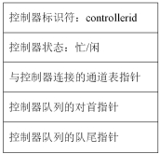
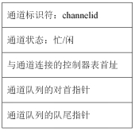
图 6-14 控制器控制表和图 6-15 通道控制表

Slide 65
设备分配中的数据结构
3)系统设备表
在系统设备表(System Device Table, SDT)表中，每个接入系统中的外围设备都占有一个表目项，记录了该设备的名称、标识及设备控制表DTC的入口地址等相关的信息。
SDT表在整个系统中只有一张，全面反映了系统中的外设资源的类型、数量、占用情况等，如图6-16所示。

Slide 66
6.4.2 设备分配时应考虑的若干因素
设备分配的总原则:
合理使用外设(公平和避免死锁)，提高设备使用率。
1 考虑设备的固有属性
设备的固有属性可分为三种:独占设备、共享设备、虚拟设备。
独占设备：一个时段只能分配给一个进程（如打印机）
共享设备：可同时分配给多个进程使用（如磁盘)，各进程往往是宏观上同时共享使用设备，而微观上交替使用。
虚拟设备：采用SPOOLing 技术将独占设备改造成虚拟的共享设备，可同时分配给多个进程使用（如采用SPOOLing技术实现的共享打印机）

Slide 67
设备分配时应考虑的若干因素
2 设备分配算法
(1)先来先服务FCFS
当若干进程申请某一设备的请求得不到满足时，必须排入等队列中。这些进程由于申请的有先后次序，故排入等待队列的次序也是不相同的。当该设备被归还给系统后，就可以重新分配，此时，系统按进程在等待队列中排队的先后次序，将设备分给最早排入队列的那个进程。
(2)优先级高者优先
在此分配对策中，进程的优先级起了决定作用。当从等待某设备的进程队列中挑选下一个可占用设备的进程时，按进程所具有的优先级处理。高优先级的进程先分配，同优先级的，先申请先分配。

Slide 68
设备分配时应考虑的若干因素
3 设备分配的安全性
(1)安全分配方式
进程发出I/O请求→阻塞→等待被唤醒
(2)不安全分配方式
进程发出I/O请求→继续执行→根据需要继续发出I/O请求

Slide 69
设备分配时应考虑的若干因素
3 设备分配的安全性
【建议】在设备分配算法中增加安全性检查。比如银行家算法。
【分析】不安全分配方式可能造成分配不安全是因为有满足死锁成立的条件，即存在请求与保持。也可以认为该分配方式采用的是鸵鸟算法。如果出现死锁是小概率事件，那么用诸如银行家算法之类的死锁避免算法，尽管能够防止死锁的发生，但是从性价比的角度考虑是得不偿失。

Slide 70
设备独立性
绝对号(或物理设备名):
为了便于对这些外设进行管理，系统对每台进入计算机系统中的设备都给定一个对应的编号，作为调用时识别和区分设备用。这种编号无任何重复，一般被称为设备的绝对号(或物理设备名)。
相对号(或称逻辑设备名):
为了方便用户，也为了提高外设利用率，在计算机中规定用户申请外设时，只需要向系统说明所需用的某类设备，至于真正在实际中使用哪台设备，由系统根据这类设备的应用情况作出分配。即使用户所需多台同样的设备，系统也允许用户按自己的使用要求提出编号，这种由用户申请设备时所用的编号称为相对号(或称逻辑设备名)。

Slide 71
设备独立性
1设备独立性
(1)设备独立性概念：
有了设备的绝对号和相对号后，用户编制程序使用的设备与实际使用的设备无关，这就是设备的独立性。
(2)设备独立性优点
1) 设备分配时的灵活性。
2) 易于实现I/O重定向。

Slide 72
设备独立性
2 设备独立性软件
(1)执行所有设备的公有操作
1) 对独立设备的分配和回收
2) 将逻辑设备名映射为物理设备名，进一步可以找到相应的物理设备驱动程序
3) 对设备进行保护，禁止用户直接访问设备
4) 缓冲管理，即对字符设备和块设备的缓冲区进行有效管理，以提高I/O效果
5) 差错控制：处理驱动程序无法处理的错误
(2)向用户层(或文件层)软件提供统一的接口
设备独立性软件是在设备驱动程序之上为了实现设备的独立性而设置的一层软件。

Slide 73
设备独立性
3 逻辑设备名到物理设备名映射的实现
(1)逻辑设备表(Logic Unit Table, LUT)
struct lut{
item Logic_Device_Name; //逻辑设备名；
item Physics_Device_Name; //物理设备名；
}；
(2)LUT的设置问题
在操作系统中，可以为整个系统设置一张LUT，也可以为每个用户设置一张LUT。

Slide 74
设备独立性
3 逻辑设备名到物理设备名映射的实现
(1)逻辑设备表(Logic Unit Table, LUT)
struct lut{
item Logic_Device_Name; //逻辑设备名；
item Physics_Device_Name; //物理设备名；
}；
(2)LUT的设置问题
在操作系统中，可以为整个系统设置一张LUT，也可以为每个用户设置一张LUT。

Slide 75
独占设备的分配程序
1 基本的设备分配程序
(1)分配设备
物理设备名SDT-->DCT（忙?等待队列:(安全?分配;等待队列)
(2)分配控制器
DCT-->COCT (忙?等待队列:分配)。
(3)分配通道
COCT-->CHCT (忙?等待队列:分配)。
在具有通道的I/O系统中，分配算法对各资源的分配顺序为设备→控制器→通道。只有三者都分配成功后，才能启动I/O进行数据传送。

Slide 76
图6-17物理设备分配的数据结构

Slide 77
独占设备的分配程序
2 设备分配程序的改进
(1)增加设备的独立性
为了获得设备的独立性，进程应使用逻辑设备名请求设备，进而进行输入输出，如图6-18所示。
(2)考虑多通路情况
充分提高通路的利用率，如图6-5所示。

Slide 78
图6-18逻辑设备分配的数据结构

Slide 79
SPOOLing技术
1 SPOOLing技术
虚拟设备技术假脱机操作(Simultaneous Peripheral Operations On-Line，SPOOLing)，利用专门的外围控制机，将低速I/O设备上的数据传送到高速磁盘上；或者相反。
利用假脱机技术，可把独享设备转变成具有共享特征的虚拟设备，从而提高设备利用率。

Slide 80
SPOOLing技术
2 SPOOLing系统的组成
1) 输入井：暂时存储输入数据
输出井：暂时存储输出数据
2) 输入缓冲区：暂存输入设备送来输入数据，并送输入井。
输出缓冲区：暂存输出井送来输出数据，并送输出设备。
3)输入进程: 实现数据的输入。输入过程：输入设备输入缓冲区输入井内存。
输出进程: 实现数据的输出。输出过程：内存输出井输出缓冲区输出设备。
如图6-19所示。

Slide 81
图6-19 SPOOLing系统结构

Slide 82
SPOOLing技术
3 SPOOLing系统的特点
1)高速虚拟I/O操作：
应用程序的虚拟I/O比实际I/O速度提高，缩短应用程序的执行时间(尽快完成计算，并释放占用的计算机资源)。
另一方面，程序的虚拟I/O操作时间和实际I/O操作时间分离开来。
2)实现对独享设备的共享：
由SPOOLing程序提供虚拟设备，可以对独享设备依次共享使用。

Slide 83
设备处理

Slide 84
设备驱动程序的概念
设备驱动程序是驱动物理设备和DMA控制器或I/O控制器等直接进行I/O操作的子程序的集合。它们负责设置相应设备有关寄存器的值，启动设备进行I/O操作，指定操作的类型和数据流向等。

Slide 85
设备驱动程序的功能
(1) 设备驱动程序的功能
1) 接受用户的I/O请求。
2) 取出请求队列中队首请求，将相应设备分配给它。
3) 启动设备工作，完成指定的I/O操作。
4) 处理来自设备的中断。
(2) 设备处理方式
1) 为每类设备设置一个进程。
2) 在整个系统中设置一个I/O进程。
3) 不设置专门的I/O进程。

Slide 86
设备驱动程序的处理过程
1) 将抽象要求转换为具体要求。
2) 检查I/O请求的合法性。
3) 读出和检查设备的状态。
4) 传送必要的参数。
5) 方式的设置。
6)启动I/O设备。

Slide 87
中断处理程序的处理过程
1) 唤醒被阻塞的驱动程序进程。
2) 保护被中断进程的CPU环境。
3) 分析中断的原因、转入相应的设备中断处理程序。
4) 进行中断处理。
5) 恢复被中断进程的现场。

Slide 88
磁盘存储器管理

Slide 89
You Know！
CPU和内存的访问速度比磁盘要快若干个数量级，磁盘系统的性能对整个系统的性能有重要影响，磁盘设备管理的目标就是提高磁盘系统的性能。

Slide 90
数据的组织和格式
1温彻斯特硬盘
1973年，IBM研制成功了一种新型的硬盘IBM3340。IBM3340拥有两个30MB的存储单元，而当时一种很有名的“温彻斯特来复枪”的口径和装药也恰好包含了两个数字“30”；于是这种硬盘的内部代号就被定为“温彻斯特”。

Slide 91
数据的组织和格式
1温彻斯特硬盘
温彻斯特硬盘拥有几个同轴的金属盘片，盘片上涂着磁性材料。它们和可以移动的磁头共同密封在一个盒子里面，磁头能从旋转的盘片上读出磁信号的变化。
温彻斯特硬盘的参数包括磁头数(heads)、柱面数( tracks)、扇区数和字节数。各个盘面上的同一磁道组成一个柱面。每个磁道有30个扇区。每个扇区存储600个字节，其中512个字节存储数据，其余字节存储控制信息。

Slide 92
数据的组织和格式
2磁盘的类型
1) 固定头磁盘：刚性磁臂、使用于大容量磁盘。
2) 移动头磁盘：移动磁臂、使用于中小型磁盘设备，如图6-20所示。

Slide 93
图6-20 采用移动磁臂的温彻斯特硬盘结构

Slide 94
磁盘I/O访问时间的组成
磁盘的物理构造决定了一次磁盘的I/O操作。物理记录的位置必须由柱面号，磁头号(盘面号)和扇区号三个参数共同确定。如何确定这三个参数是磁盘访问成功的关键。
1柱面定位时间
2旋转延迟时间
3数据传送时间

Slide 95
【实例6-2】
【实例6-2】读一个128KB大小的文件(存放在256个扇区上)，1扇区数据传送时间为0.5ms，所需的时间为多少？
本例讨论两种极端的情况。其他情况下，访问时间介于这两者之间。
1)若文件由8个连续磁道(每个磁道32个扇区)上的256个扇区,则
柱面定位时间为20ms，旋转延迟时间为8.3ms，32扇区数据传送时间为16.7ms
20ms+(8.3ms+0.5ms*32)*8=220ms
2)若文件由256个随机分布的扇区，各个扇区互相不连续，则
(20ms+8.3ms+0.5ms)*256=7373ms;
其中，1扇区数据传送时间为0.5ms；
随机分布时的访问时间为连续分布时的33.5倍。

Slide 96
磁盘I/O调度策略
来自不同进程的磁盘I/O请求构成一个随机分布的请求队列。磁盘I/O调度的主要目标就是减少请求队列对应的平均柱面定位时间。
1先进先出(FCFS)算法
2优先级算法
3后进先出(LIFO算法)
4短查找时间优先(SSTF算法)
5扫描(SCAN)算法
6循环扫描(C-SCAN)算法
7 N步扫描算法
8双队列扫描(FSCAN)算法

Slide 97
磁盘I/O调度策略
1先进先出(FCFS)算法
磁盘I/O执行顺序为磁盘I/O请求的先后顺序。该算法的特点是公平性；在磁盘I/O负载较轻且每次读写多个连续扇区时，性能较好。
2优先级算法
依据进程优先级来调整磁盘I/O请求的执行顺序。该算法反映进程在系统的优先级特征，目标是系统目标的实现，而不是改进磁盘I/O性能。

Slide 98
磁盘I/O调度策略
3后进先出(LIFO算法)
后产生的磁盘I/O请求，先执行。该算法是基于事务系统中顺序文件中磁盘I/O的局部性特征，相邻访问的位置也相邻。它的问题在于系统负载重时，可能有进程的磁盘I/O永远不能执行，处于饥饿状态。
4短查找时间优先(SSTF算法)
考虑磁盘I/O请求队列中各请求的磁头定位位置，选择从当前磁头位置出发，移动最少的磁盘I/O请求。
该算法的目标是使每次磁头移动时间最少。它不一定是最短平均柱面定位时间，但比FIFO算法有更好的性能。可能会有进程处于饥饿状态。

Slide 99
磁盘I/O调度策略
5扫描(SCAN)算法
选择在磁头前进方向上从当前位置移动最少的磁盘I/O请求执行，没有前进方向上的请求时才改变方向。该算法是对SSTF算法的改进，磁盘I/O较好，且没有进程会饿死。
6循环扫描(C-SCAN)算法
在一个方向上使用扫描算法，当到达边沿时直接移动到另一边沿的第一个位置并按原访问方向继续访问。该算法可改进扫描算法对中间磁道的偏好。实验表明，该算法在中负载或重负载时，磁盘I/O性能比扫描算法好。

Slide 100
磁盘I/O调度策略
7 N步扫描算法
把磁盘I/O请求队列分成长度为N的段，每次使用扫描算法处理这N个请求。当N=1时，该算法退化为FIFO算法。
该算法的目标是改进前几种算法可能在多磁头系统中出现磁头静止在一个磁道上，导致其他进程无法及时进行磁盘I/O。
8双队列扫描(FSCAN)算法
把磁盘I/O请求分成两个队列，交替使用扫描算法处理一个队列，新生成的磁盘I/O请求放入另一队列中。
该算法的目标与N步扫描算法一致。

Slide 101
磁盘高速缓存
1磁盘高速缓存的形式
磁盘高速缓存利用内存中的存储空间，来暂存从磁盘中读出的一系列盘块中的信息。逻辑上属于磁盘，物理上是驻留在内存中的盘块。
磁盘高速缓存可以是内存中单独开辟的一块区域，大小固定；或者将所有未使用的内存空间全部作为高速缓存。

Slide 102
磁盘高速缓存
2数据交付方式
(1) 概念
数据交付是指将磁盘高速缓存中的数据传送给请求者进程。
(2) 交付方式
数据交付：将高速缓存中的数据传送到请求者进程的内存工作区。
指针交付：将高速缓存中的某区域的指针交付给请求者进程。

Slide 103
磁盘高速缓存
3置换算法
(1)问题的提出
磁盘高速缓存中装满盘块的情况下，如果有新的数据需要读入，必须启动置换算法，选择一部分盘块换出，并换入所需的盘块。
(2)置换算法
1) 最近最久未使用算法LRU。外存的管理接近内存，请参看第5章5.8节页面置换算法。
2) 最近未使用算法NRU。
3) 最少使用算法LFU。

Slide 104
磁盘高速缓存
4周期性回写磁盘
(1) LRU算法产生的问题
可能对频繁进行写操作的部分造成数据丢失。
(2) UNIX的解决办法
Update程序每30s强制回写一次。
(3) MS-DOS的解决办法
数据修改后立即回写。
5提高磁盘I/O速度的其他方法
1)提前读；2)延迟写；3)优化物理块的分布；4)虚拟盘。

Slide 105
固态硬盘
固态硬盘(Solid State Disk、Solid State Drive，SSD)是一种以存储器作为永久性存储器的电脑存储设备。
虽然SSD已不是使用“盘”来记存数据，而是使用NAND Flash，但是人们依照命名习惯，仍然称为固态硬盘(Solid-State Disk)或固态驱动器(Solid-State Drive)。
当然，SSD内也没有用来驱动(Drive)旋转的马达。

Slide 106
固态硬盘
1形式
固态硬盘大部分被制作成与传统硬盘相同的外壳尺寸，例如常见的1.8吋、2.5吋或3.5吋规格，并采用了相互兼容的接口；但有些固态硬盘也使用PCI Express或是Express Card作为接口来突破现有硬盘传输接口的速度，或是在有限空间(如上网本、超级移动电脑等)中置放固态硬盘。

Slide 107
固态硬盘
2优点
和传统硬盘相比，固态硬盘具有低功耗、无噪音、抗震动、低热量的特点。这些特点不仅使得数据能更加安全地得到保存，而且也延长靠电池供电的设备的连续运转时间。
固态硬盘的表现与传统硬盘互有胜负，一般在容量、速度、价钱、性价比等作出比较。
最初的固态硬盘容量少、价钱高，性价比远不及传统的机器性硬盘。但随着固态硬盘的不断发展，固态硬盘的容量已有实用性，价钱明显下滑之下，已为传统硬盘市场制造危机。

Slide 108
固态硬盘
3 缺点
目前固态硬盘普及的四大问题：成本、写入次数、损坏时的不可挽救性及掉速。

Slide 109
廉价磁盘冗余阵列

Slide 110
廉价磁盘冗余阵列
廉价磁盘冗余阵列(Redundant Arrays of Inexpensive Disks,RAID)是一个驱动器阵列，作为一个单驱动器使用。
数据通过一种“分拆(striping)”技术均匀地写在每一个驱动器上，分拆技术把数据分别放在两个或多个驱动器上。
数据分拆可在位级或扇区级进行，一个扇区是一个磁盘数据块。分拆提高了吞吐量并且提供了一种冗余的形式，可以保证磁盘阵列中一个磁盘出现故障时不影响系统正常工作，这是通过把分散的数据编码到一个称为奇偶驱动器的备份驱动器来实现的。

Slide 111

THANK YOU .
Notes:
模板来自于 http://docer.wps.cn
111

